Slide 1
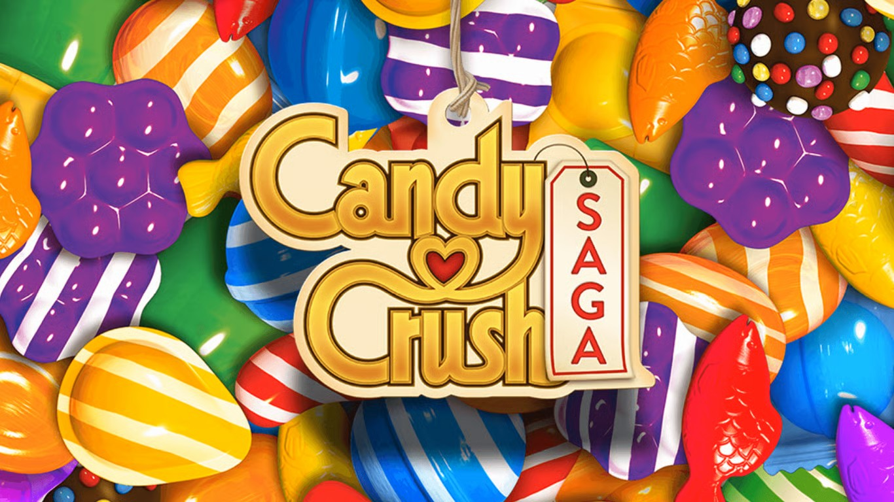
Candy Crush
Clițan Casian

Slide 2
Candy Crush
Am realizat o versiune copie a jocului Candy Crush, în Python
Aceasta demonstrează logica de bază a match-urilor
Sunt folosite animații simple

Slide 3
Obiectivele proiectului
Crearea unui joc vizual similar Candy Crush
1
Implementarea unui algoritm de detectare a match-urilor (combinațiilor)
2
Evidențierea swap-urilor și match-urilor
3

Slide 4
Tehnologii folosite
Tkinter pentru interfața grafică
Random pentru generarea aleatorie a bomboanelor
Structuri de date (liste, seturi)

Slide 5
Structura codului
Board – logica jocului și matricea de bomboane
01
Formation – reprezentarea match-urilor
02
CandyUI – interfața grafică și logica interacțiunii
03

Slide 6
Cum funcționează jocul
Detectare mutare validă + evidențiere mutare
Swap celule
Detectare match-uri + evidențiere match-uri
Eliminare bomboane
Refil bomboane + actualizare scor

Slide 7
Interfața vizuală
Canvas 11x11 pentru bomboane
Controale – Play, Stop, Viteză ajustabilă
Evidențiere albă pentru swap-uri
Evidențiere albastră pentru match-uri

Slide 8
Funcții importante în cod
detect_formations() – identifică toate match-urile
1
swap() – schimbă două celule
2
apply_gravity_and_refill() – aplică gravitația și reumple tabla cu bomboane
3
draw() – desenează tabla pe canvas
4
find_any_swap() – găsește următoare mutare validă
5

Slide 9
Mulțumesc pentru atenție! 😺

